Slide 1
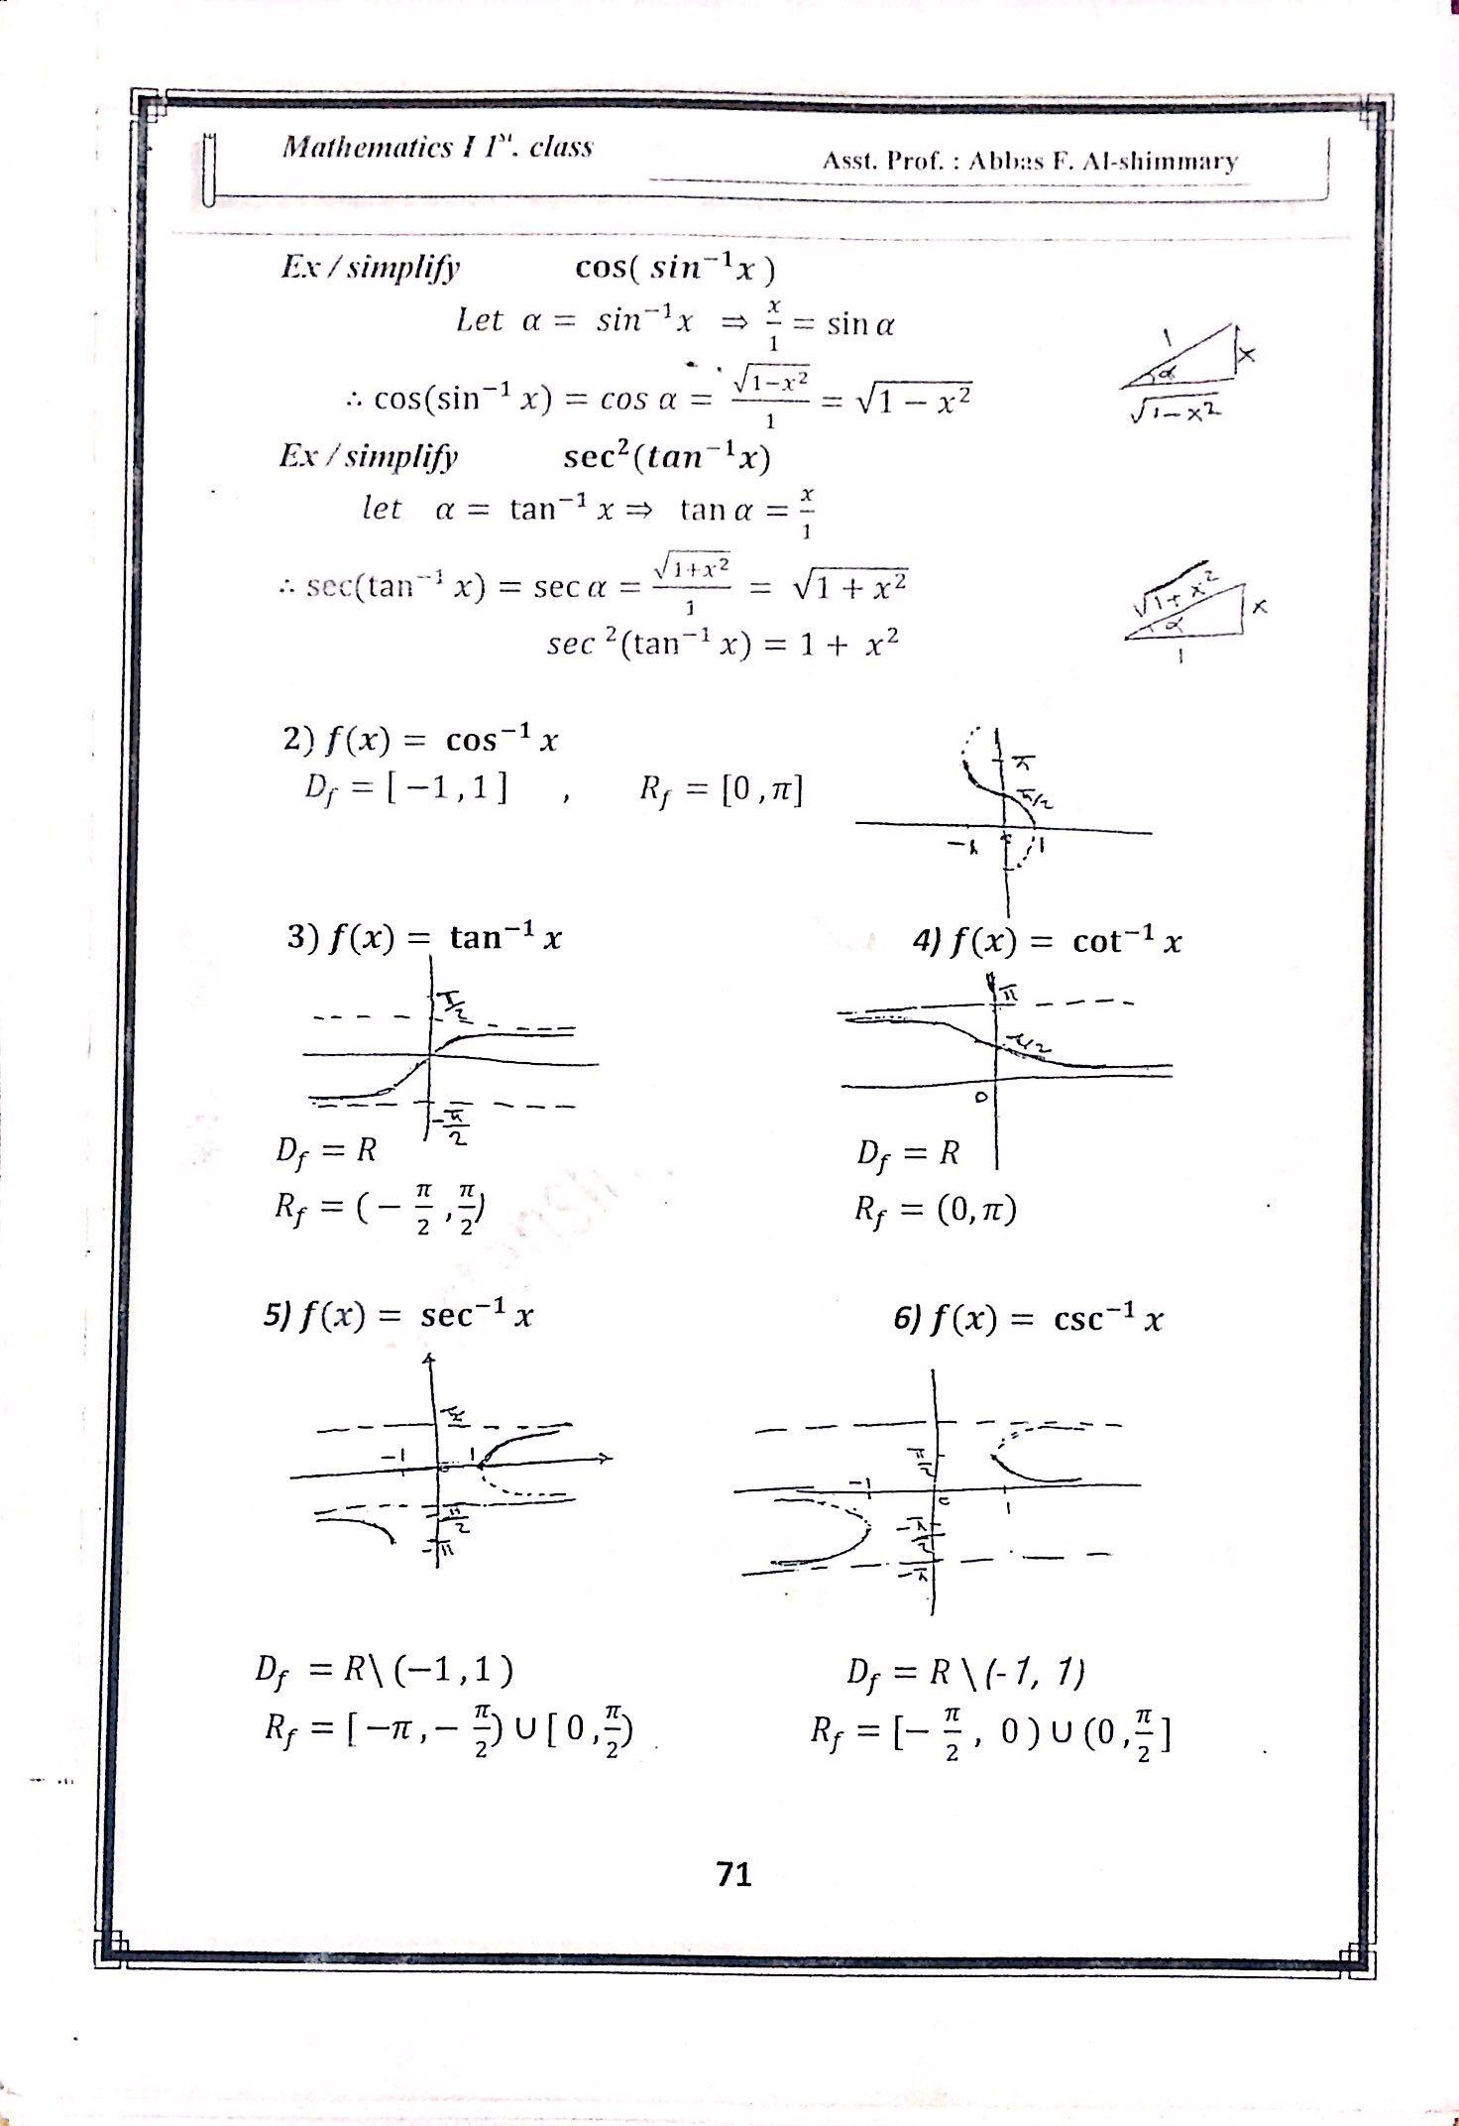

Slide 2
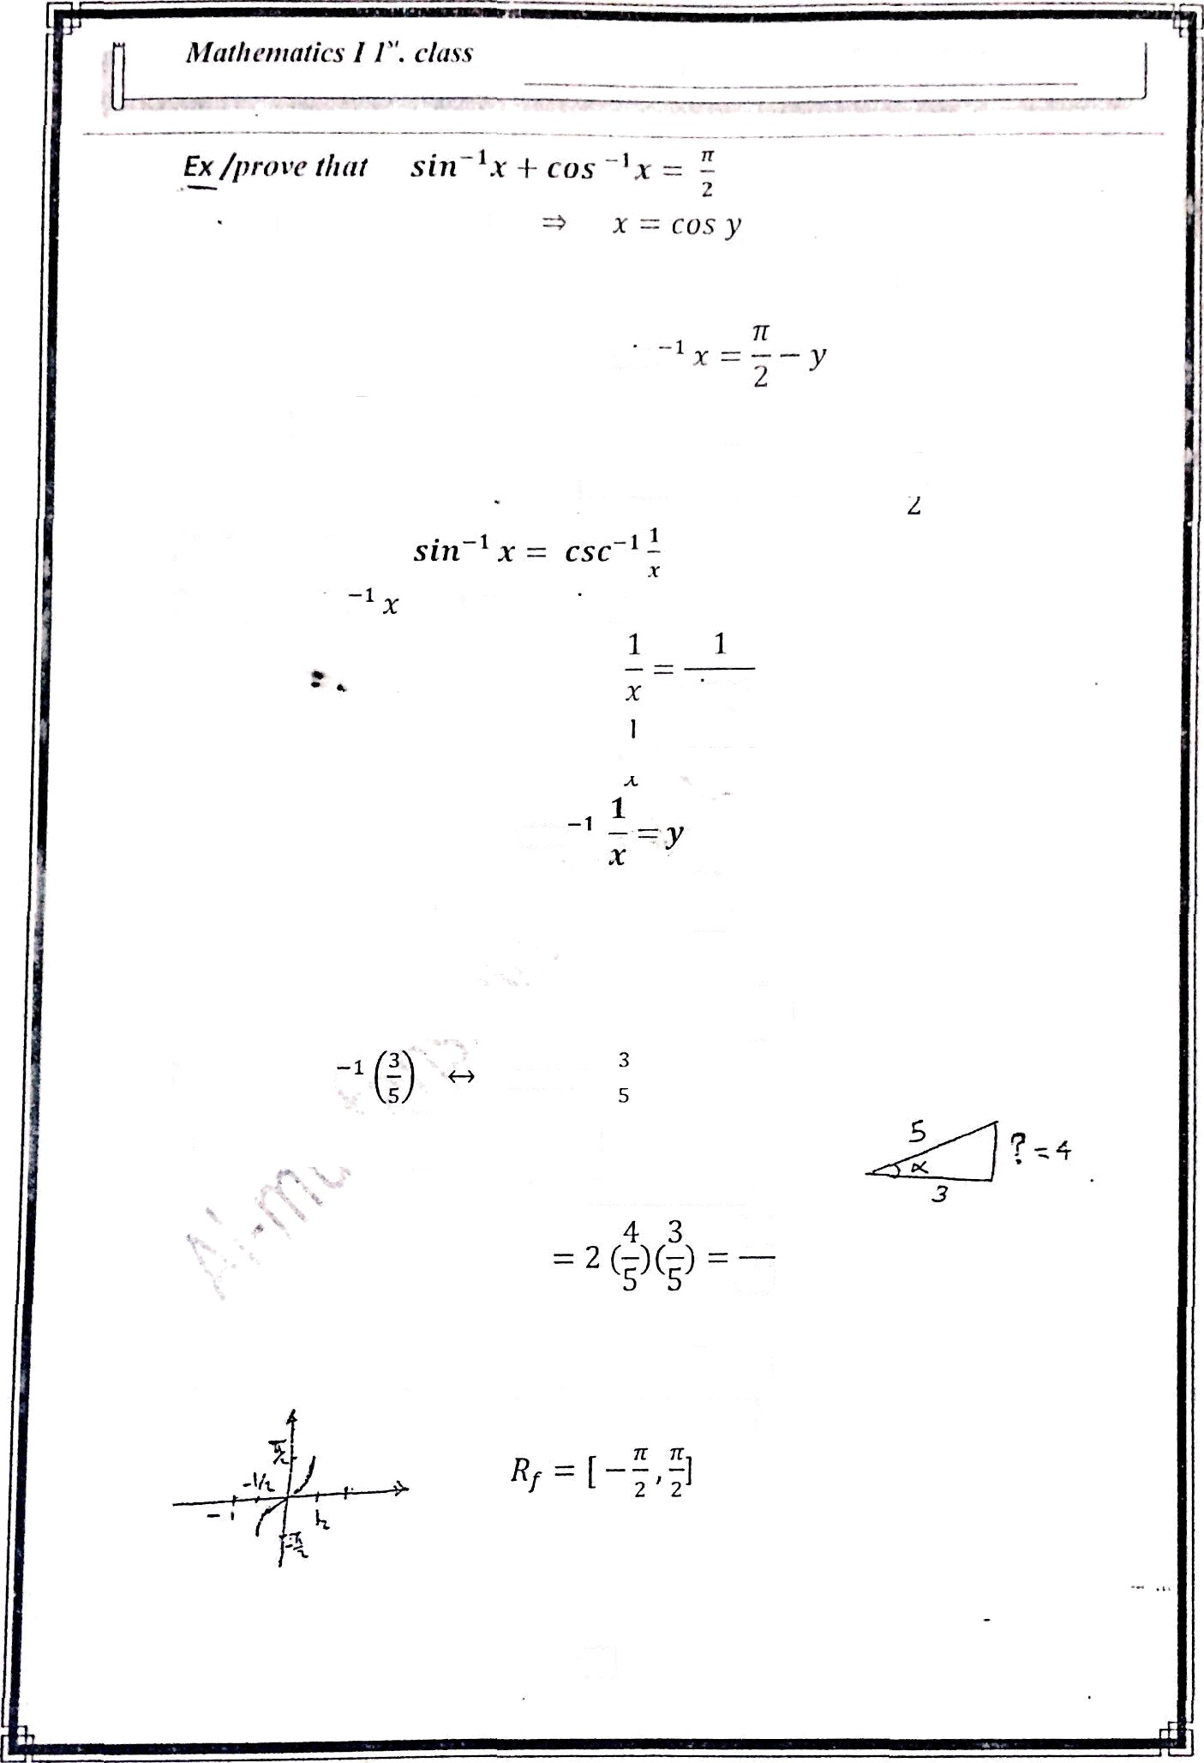





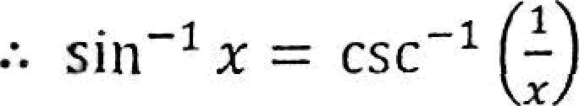



,qsst
J•rof. : Alibas I-’. Al-slii urinary
Let y -- cos *^{l} x
ir
2
I')
Sll1
= -⁼ —rSHE^{-i}
.••• cos°' x = — — sin
2
¡„—l * _{-I- cros '}
or
=
v-
Ex:/’prove thnt
Let y = sin
°<' x = sir y
sin y
CSC
Ex / find the exact valoe of sin(2 coa*'( ))
let e = cos cos n = —
sin( 2 cos*'(()) = sin(2e)
= 2 sin e cos e
25
Ex/sketch the g••Rh of
y —— sin"'(2x)
Dy —— [ —1/2, 1/2]
72

Slide 3
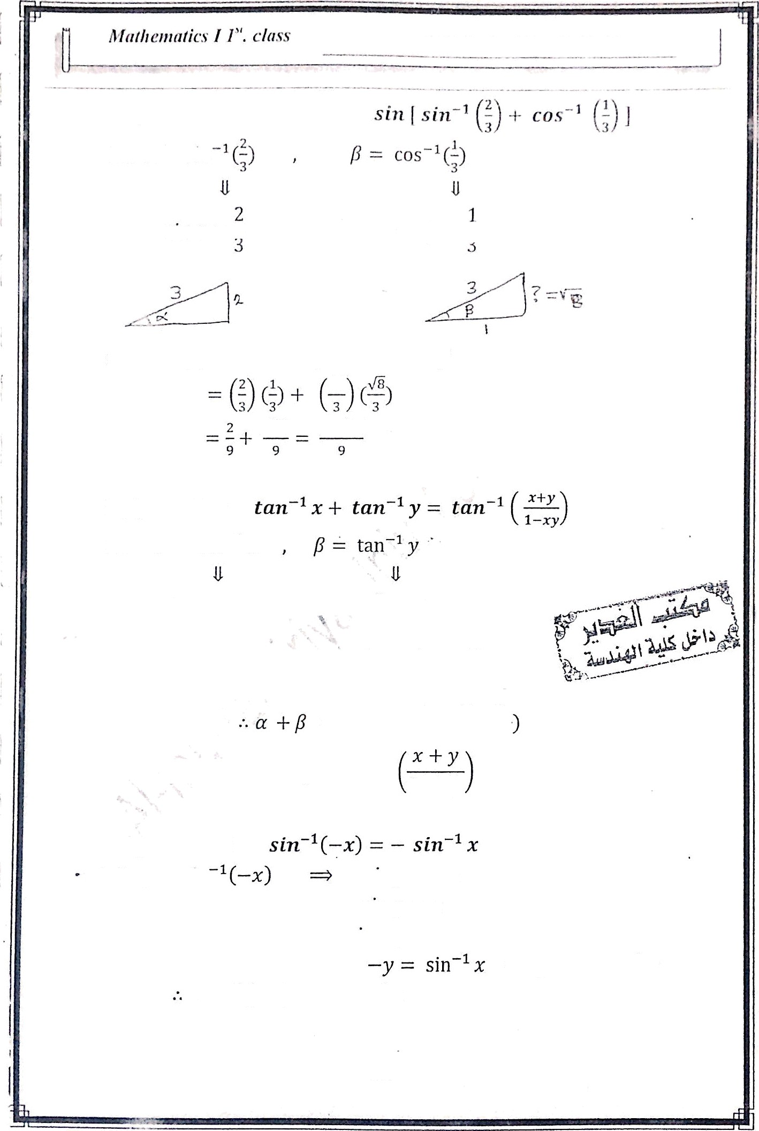



EK / find tht exact value oJ
sli› ) /
+* —— slo n; cos ( + cos ci sin Q
Ex/ prove that
Let n = tan°' x
tan § — y
tan a + tan Q
tan(a + J) =
1 — tan a tan Q --
— tan*¹ (
tan a+ tan Q
1— tan a tan
tan*¹ x + tan ¹ y = tan*¹
y
Ex/ prove that
Let y — sin
sin y = —x
— sin y — x
sin —y = x
—+ y — — sin*¹ x
sin°'(
x) = — sin*' x
73

Slide 4

















Mafltenuitics 1 1”. class
D v
n I liteg raIs
fif °inx'crst' I i-ig‹in
c I ric
I’ll it Citi
‘*"
Ex 5how that q—g (sin
Let y = sin*' z
x ) ——
sin y = x
d y
1
Devi olives
 | d de 6) ^{d} dx: |  |  |  | — I | du
 |  |  |  |  | J | 4u
 |  |  |  |  | —1 | du
 |  |  |  |  | 1+u | d:x
 |  | [sec | u] | g | 1 2 | du ds
Integrols
1] f
sin*’ u + c
Ex/ find
1) y
d y)dx of tnn* (ze²*)
( 2s
e ²^ + e ^. l)
e*^ (2x+1) 1+(z _{e}2W) Z
)
- C OS X
74

Slide 5
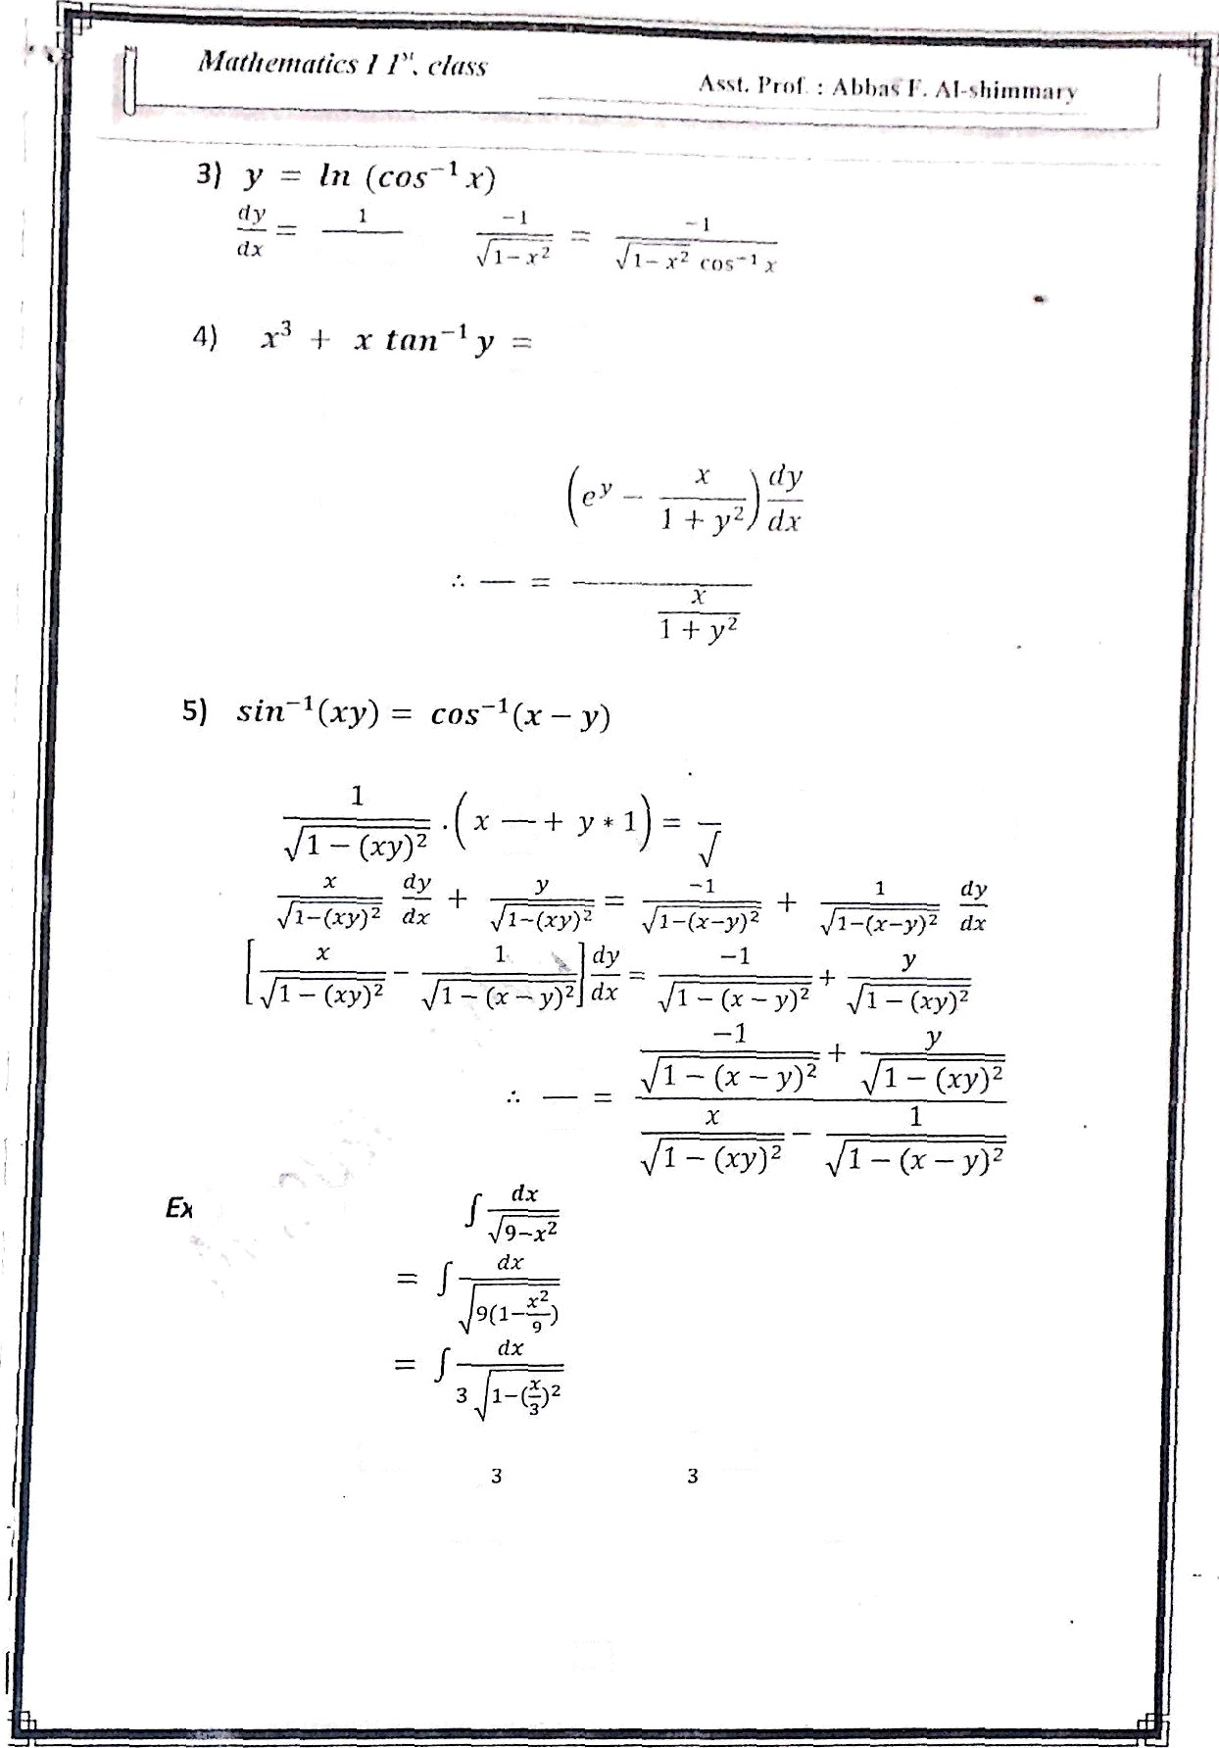








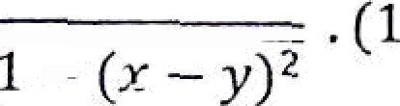




e*
ił y
1
Let u ° ° du —’ dx
— sin‘ u -I- c — sin* ¹ (
-I- r
‘

Slide 6
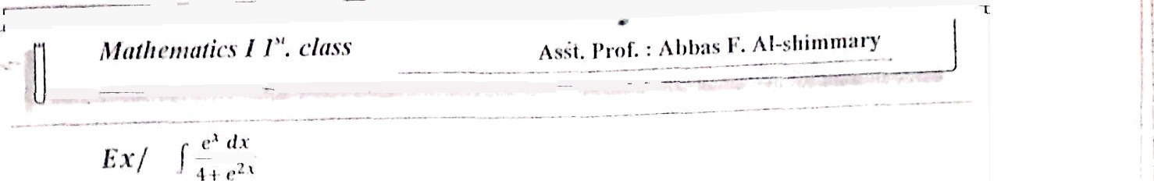

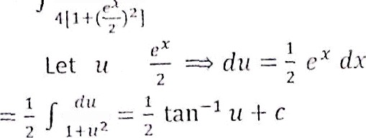





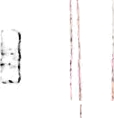



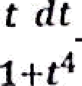












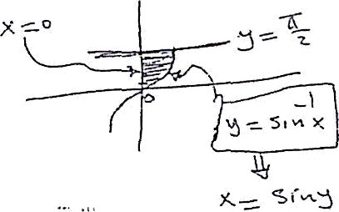



— tan”' ) + c
dx
Ex/ )
d.r
% ('
Let u -
”
2‘
)
du = 2₃ dx
3
sin"' u + r
Ex/
t dt
1+t‹'.)'
_{t}2
Let .z
II - 2r dt
or * dx —— t dt
2
11i ²
tan
l _{(t} 2) +
2 2
EN Find llie itrea of the region enclosed by graphs of
y = si n‘ ¹ x
, x - 0 rind — 2 .
A —- f
= Jg "[
f y) - p(y) ]dy
sin y — 0 ] dy
0
= —[cos(2) — cos(0) ] =1
76

Slide 7
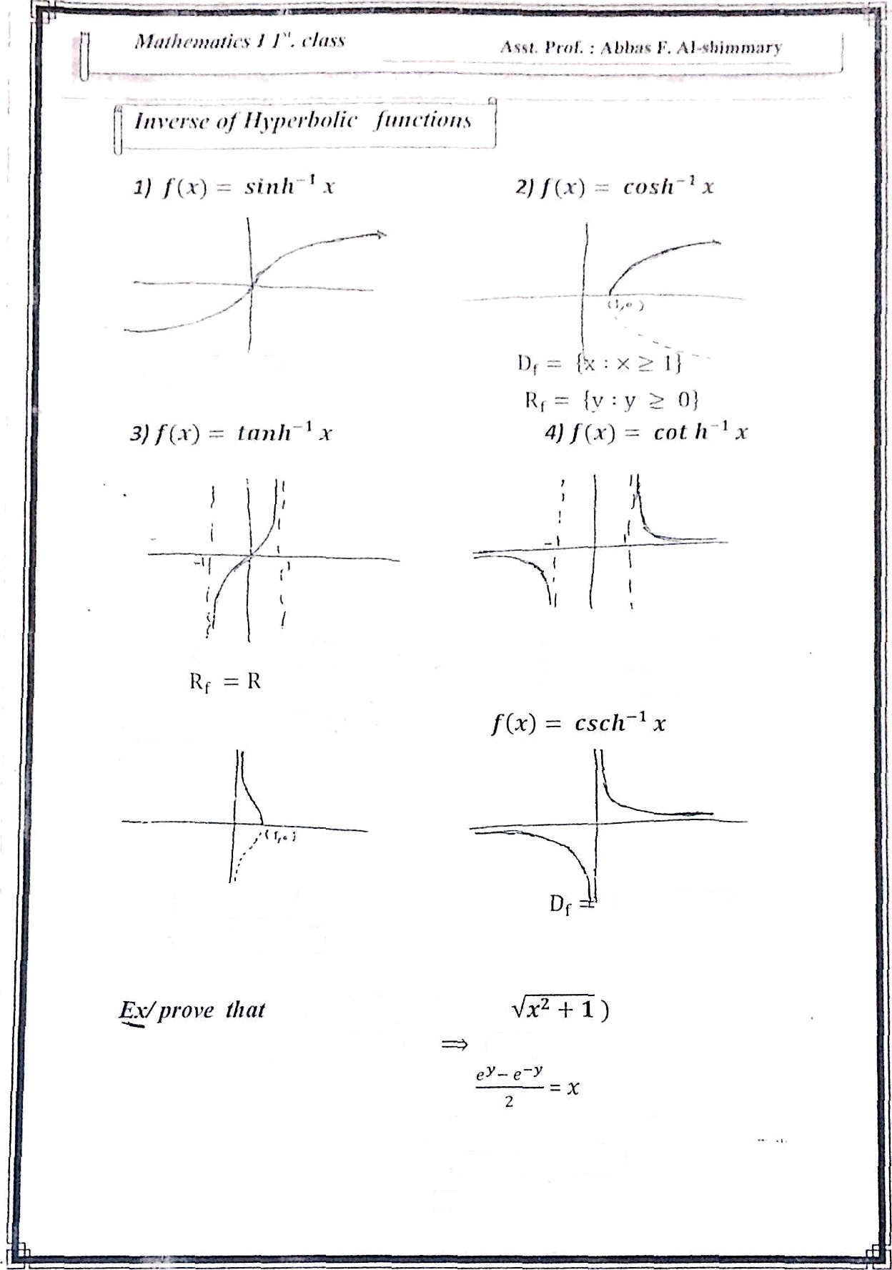



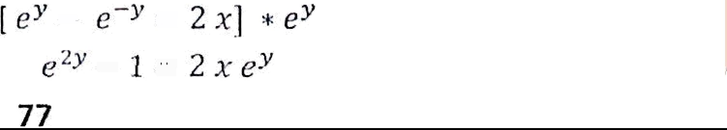
R _{f} - R \( 0 )
S) f (x ) •
sech x
f _{f}
( 0 , 1 )
R;-R\(0)
Rf 1to: y 0)
sin h*r¹
Let y • sin /t*¹x
In(x +
sin hy x

Slide 8
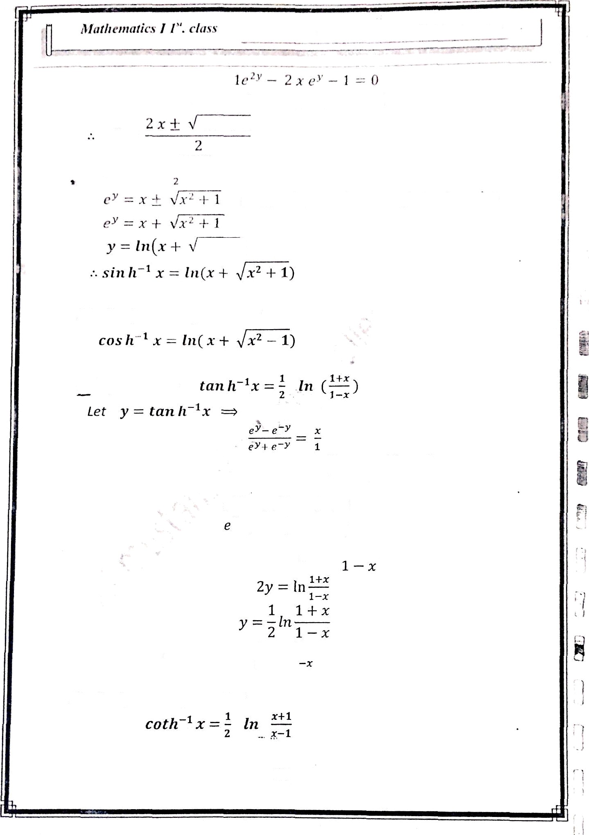

‹i = I , it =
—2 x , r = — I
sin«c e* J> IJ
alw.ays neglect minus sign
Sitnilnrlj• w_{• •*** I**} VC All RI
?*/ R•ove that
tan fiji - x
[ cy — e°*= x e* + x e**] • e*
e'* — 1 = x e * + x e’* — xe ²* = 1 + x ²*(1 — x) = 1 + x
_{e} 2y ' +
: tan h*'x = -¹ In
l+z
2
Similarly w• •** R•ove that
78

Slide 9
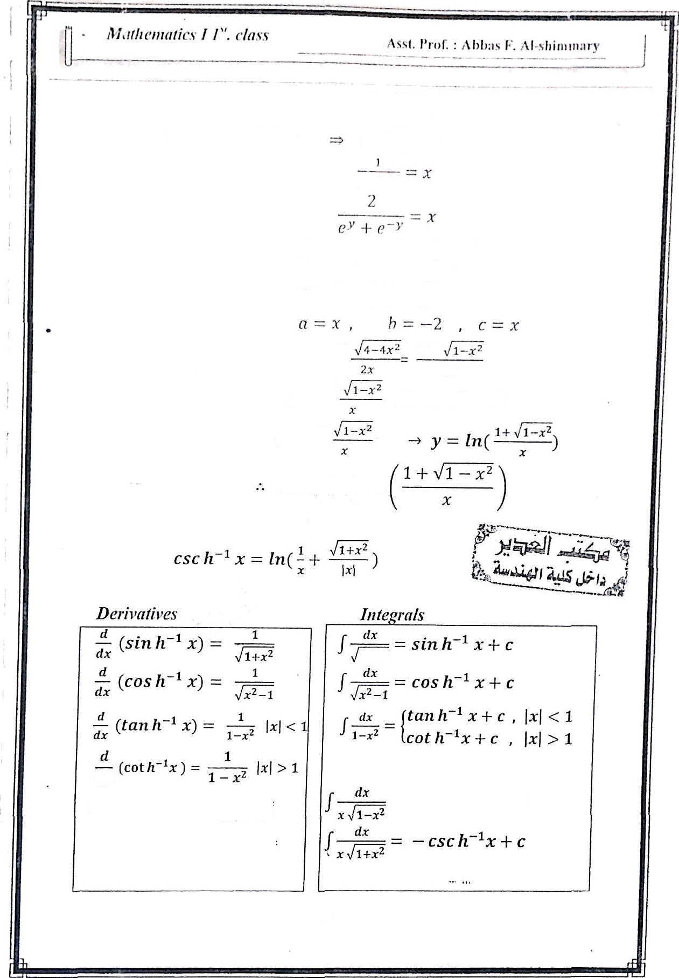
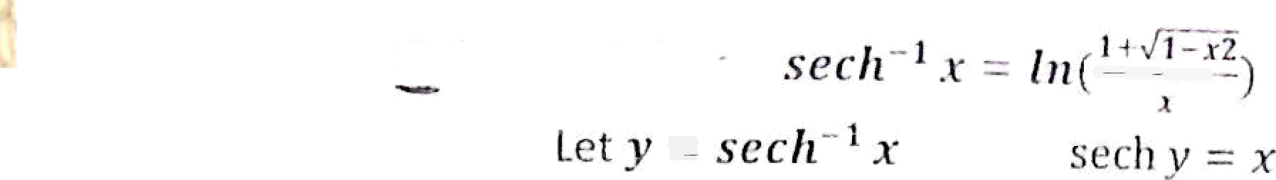


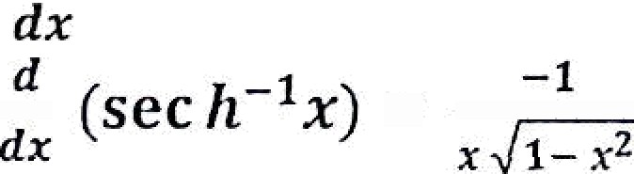
.Yey—z,›+,-i
e*
a+
z+z
2z
since ey
!y
1'
> 0
sec ñ
1 _{x}
In
Sitnilnrly we cfiii prove time
1+x
—
sec h*¹x + c
d
(csc h*'x)
-1
l›l V'iTl/²
dx
79

Slide 10
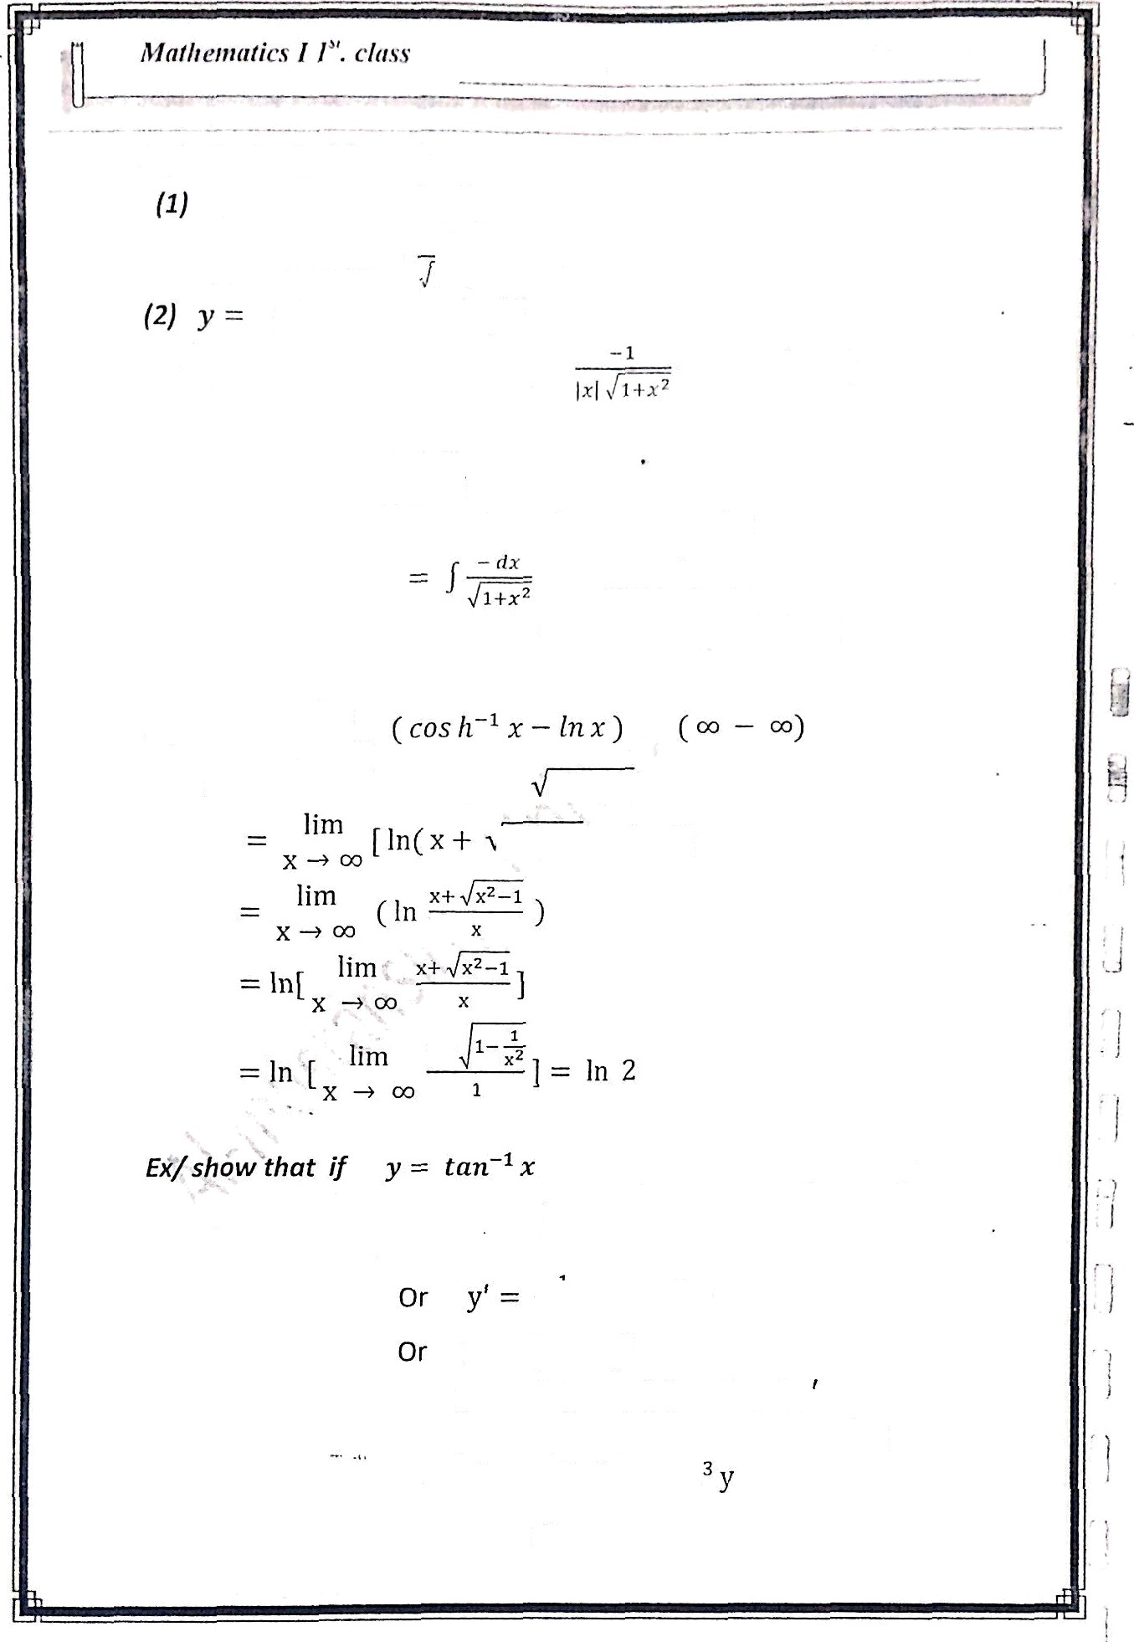


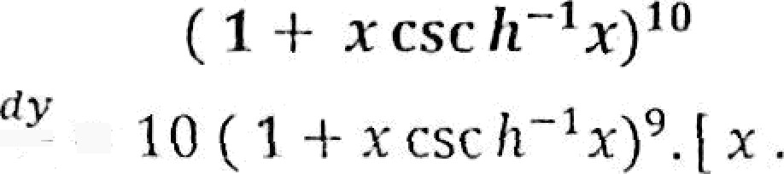


Ex/ T-ind ñ y /hx of
y -- 2' + sin lt
2^. f›i2 + '
(x’)
(2z)
Ex,f evaluate
! +cos ²
— sie 8 d 8
sin h° ¹ x 4 c
Let x cos 8 —+ dx
Exp Find ’”'
since cos h*'x
ln( i + x* 1 )
lx 1) In x)]
1-I-
then
y” — —2 sin y
cos ^{h} y
y
tan* ^{l} x m
tan y x
sec' y y’ 1
Cos* y
sec* y
y’ [ cosy]^
y” 2 [ cos y ) (
y I [ cos y ] (
y” 2 sin y cos
80
sin y ) y
sin y ) ( cos ² y)

